Slide 1

Союз детских городских организаций
«Зелёный патруль»
ПРОЕКТ:
«ДЕТСТВО ДОЛЖНО БЫТЬ ЯРКИМ!»
ПРОЕКТ
«Детство должно быть ярким!»
Зеленодольск, 2018

Slide 2
Информационная карта проекта:
Муниципальный район город Зеленодольск
Образовательная Муниципальное бюджетное
организация учреждение дополнительного
образования «Центр творчества
Зеленодольского муниципального
района Республики Татарстан»
Ф.И. автора Баймяшкина Анна
Ф.И.О. руководителя Голубева Яна Станиславовна

Slide 3
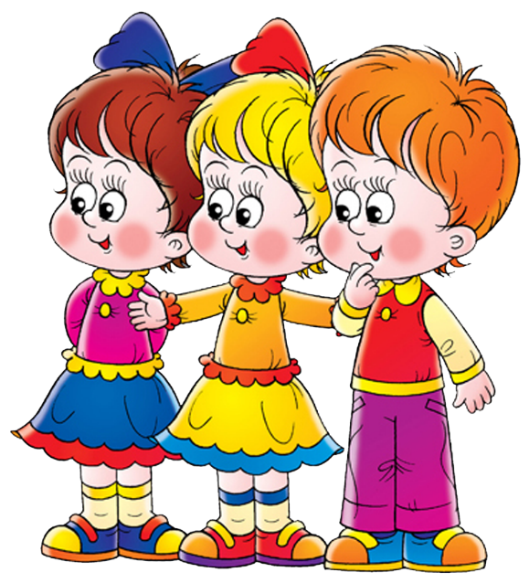
Цель проекта:
Проведение учебно-развивающих занятий в учреждениях дошкольного образования, а также в социальных приютах и центрах реабилитации детей для организации досуга пребывающих детей, попавших трудную жизненную ситуацию.

Slide 4
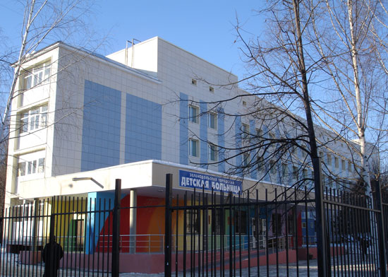
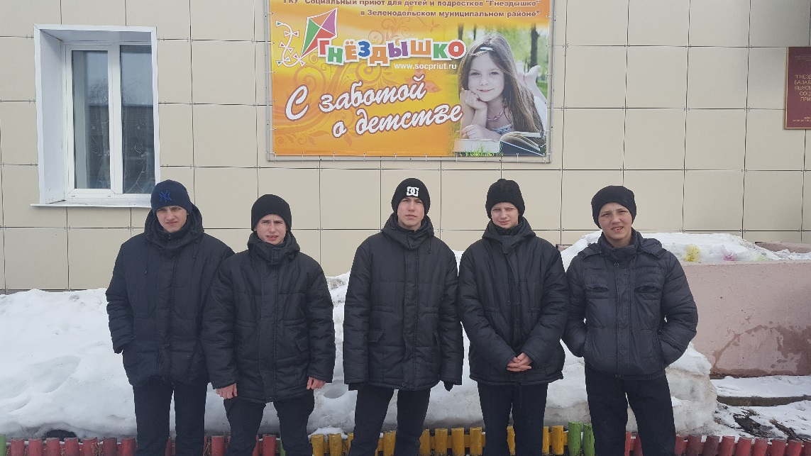
МЕСТО РЕАЛИЗАЦИИ ПРОЕКТА
МГУЗ «Зеленодольская детская городская больница»
Социальный приют «Гнёздышко»

Slide 5

Задачи:
Сформировать группы не более 15 человек;
Организовать досуг: проведение занятий
2 раза в неделю;
Разработать календарно-тематический план;
Освещение деятельности
в СМИ города.

Slide 6


Slide 7

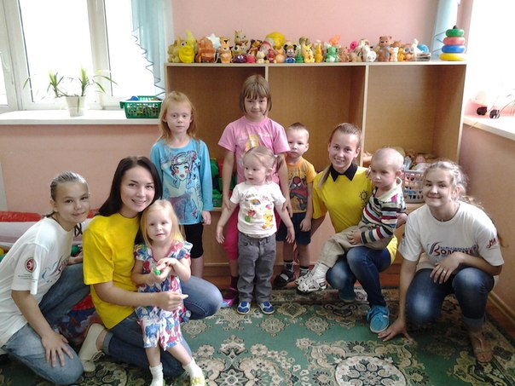
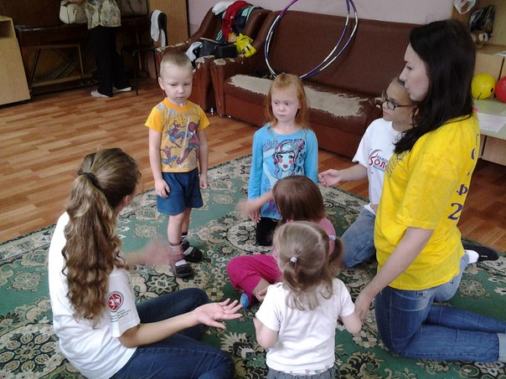
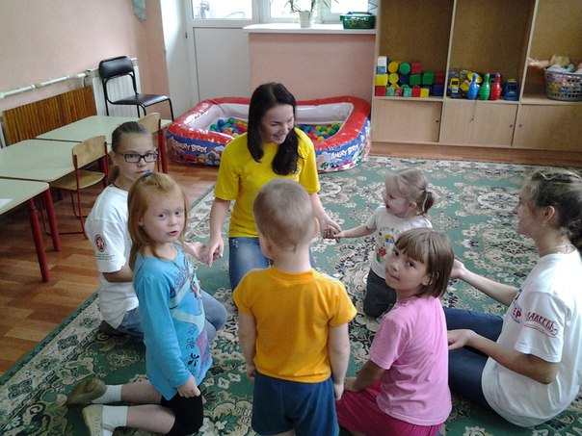
«Давай дружить!»

Slide 8
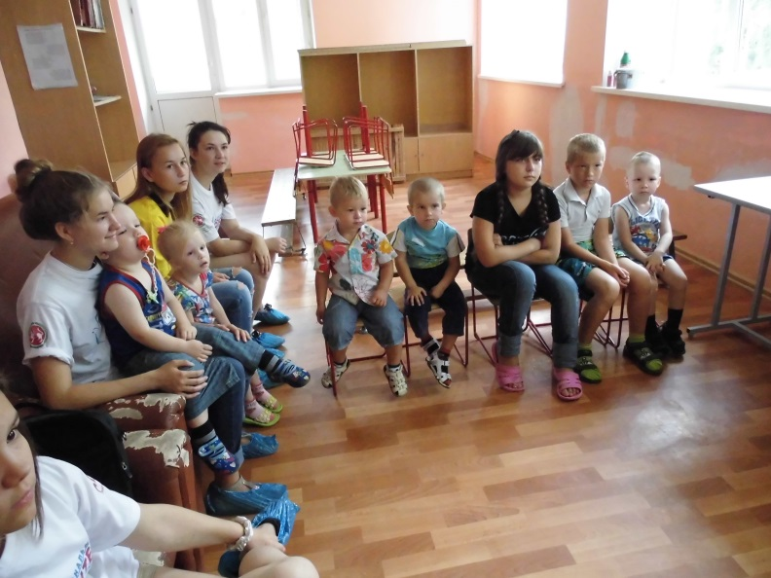
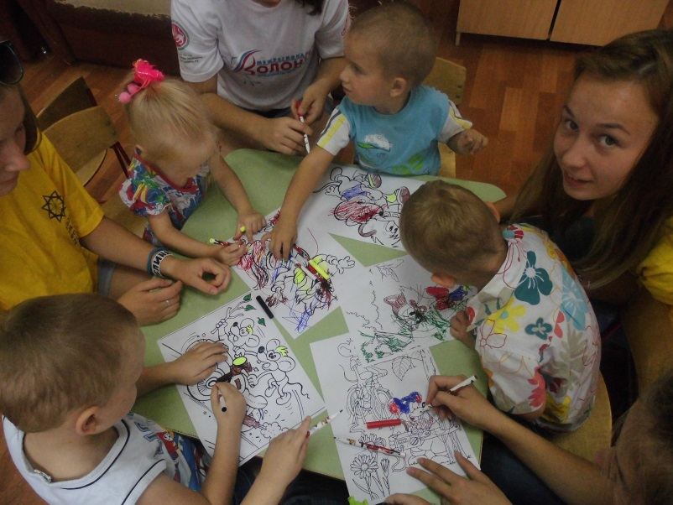
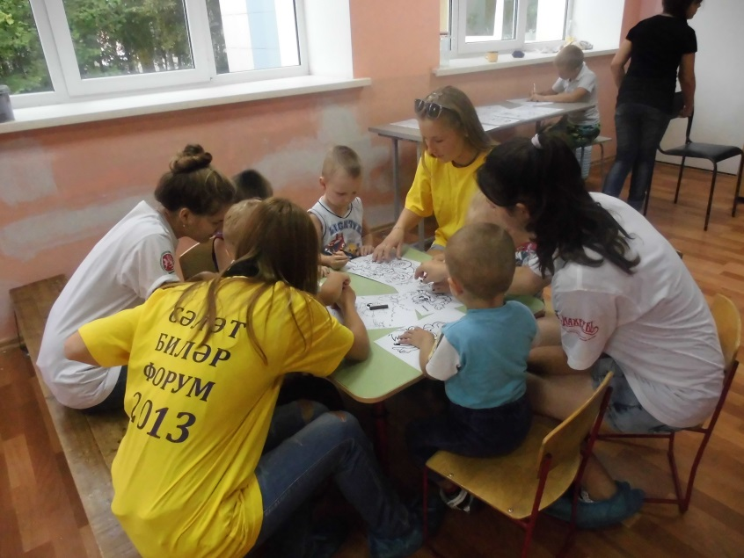
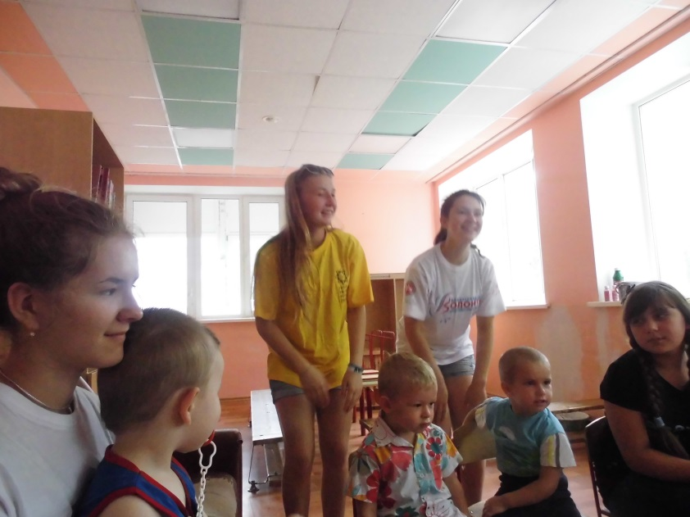
«В гостях у сказки»

Slide 9
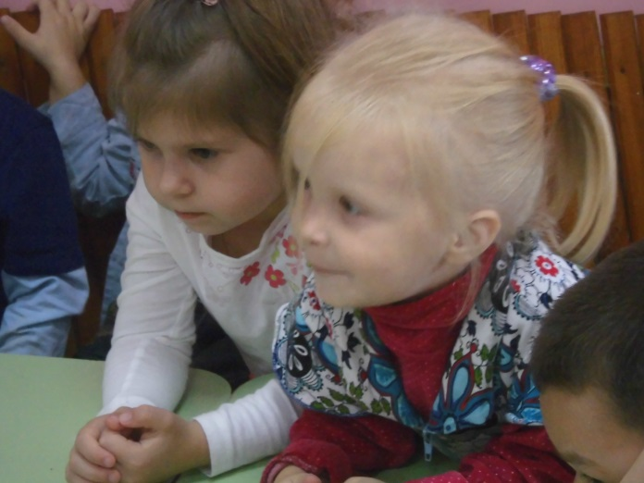
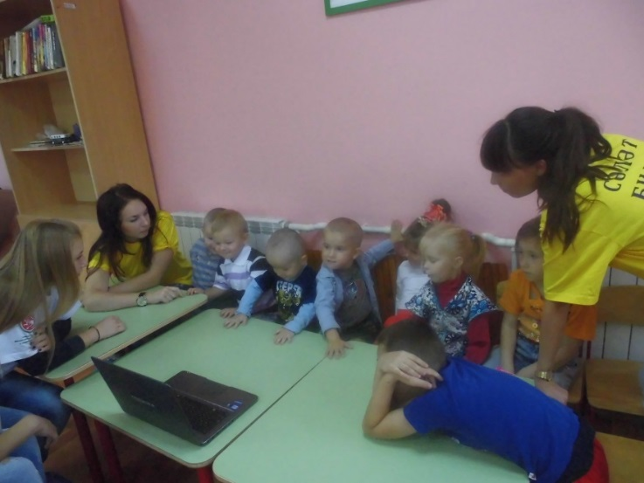
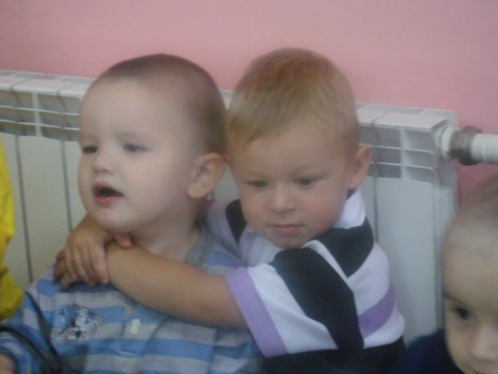
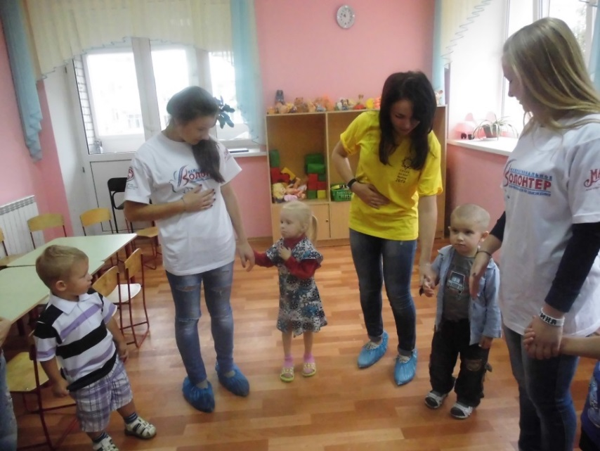
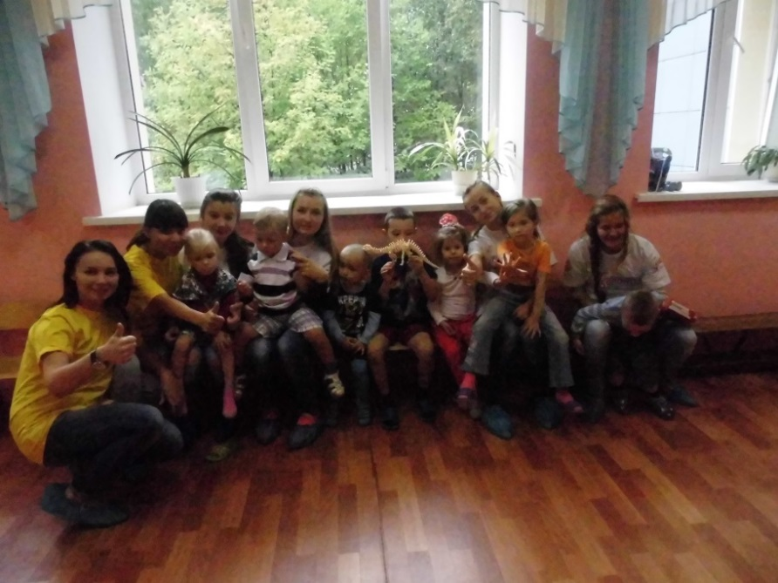
«В мире животных»

Slide 10
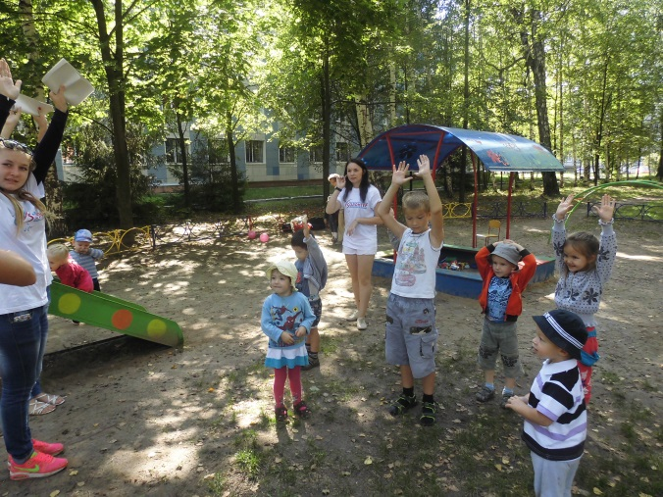
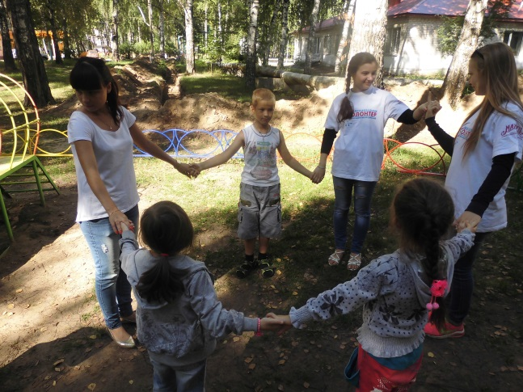
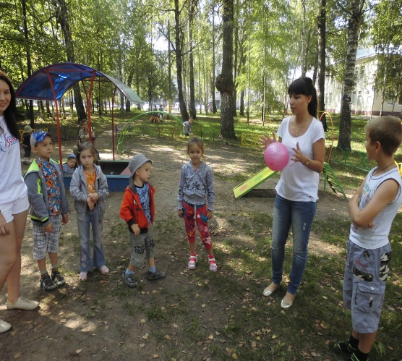
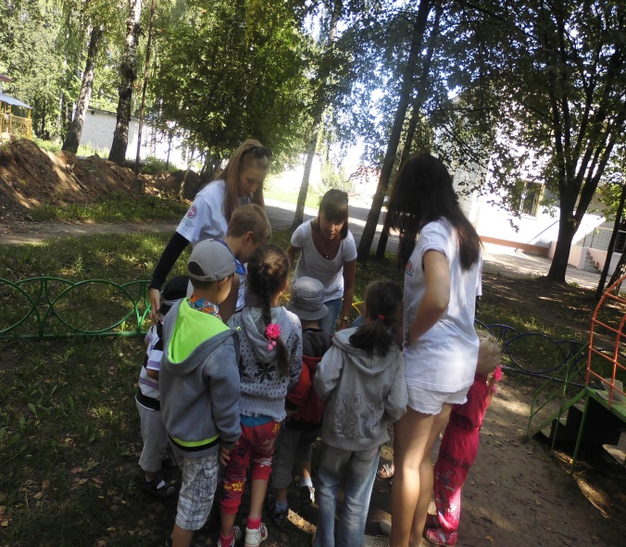
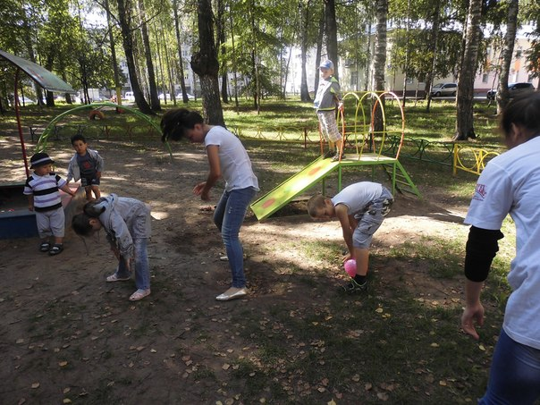
«ИГРОВОЙ МАРАФОН»

Slide 11
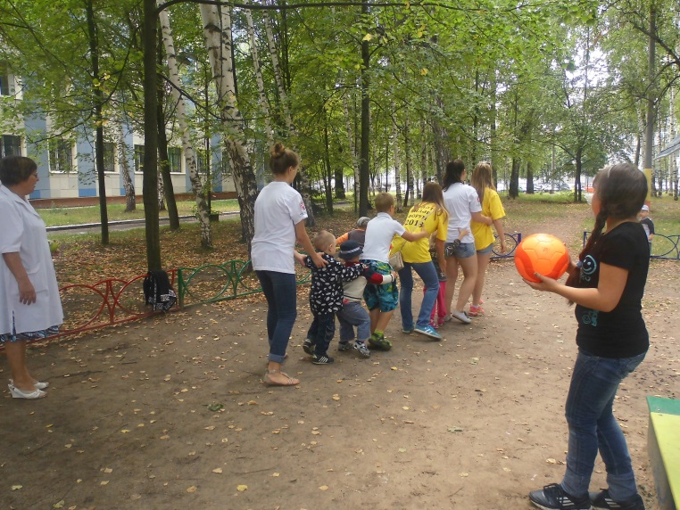
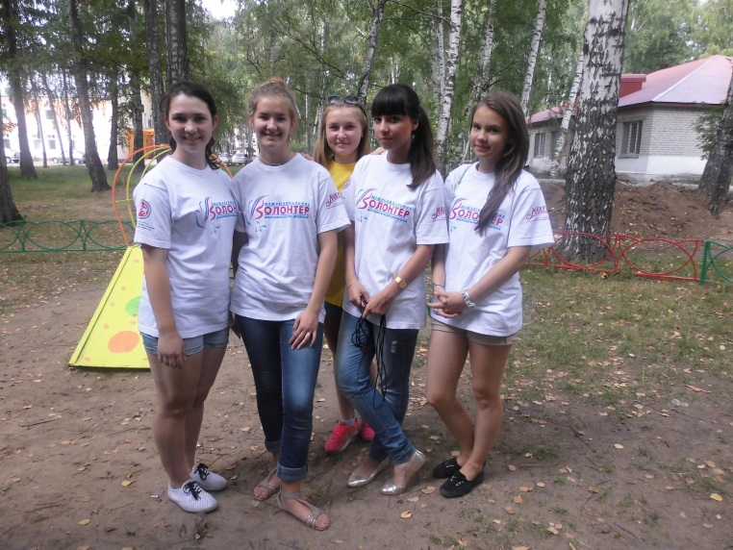
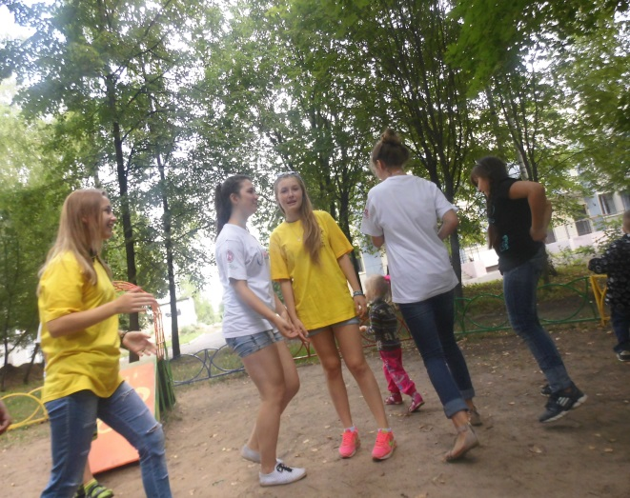
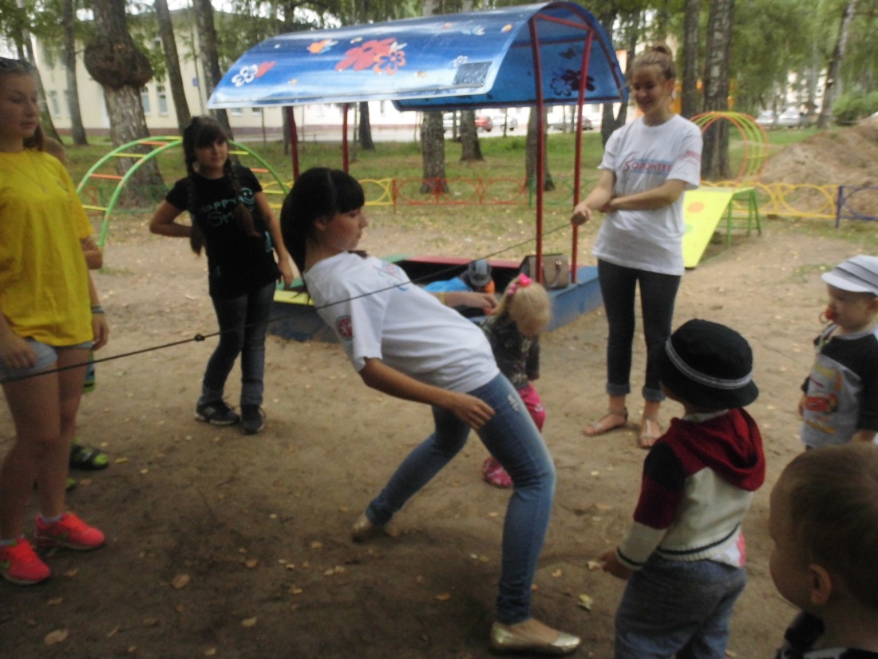
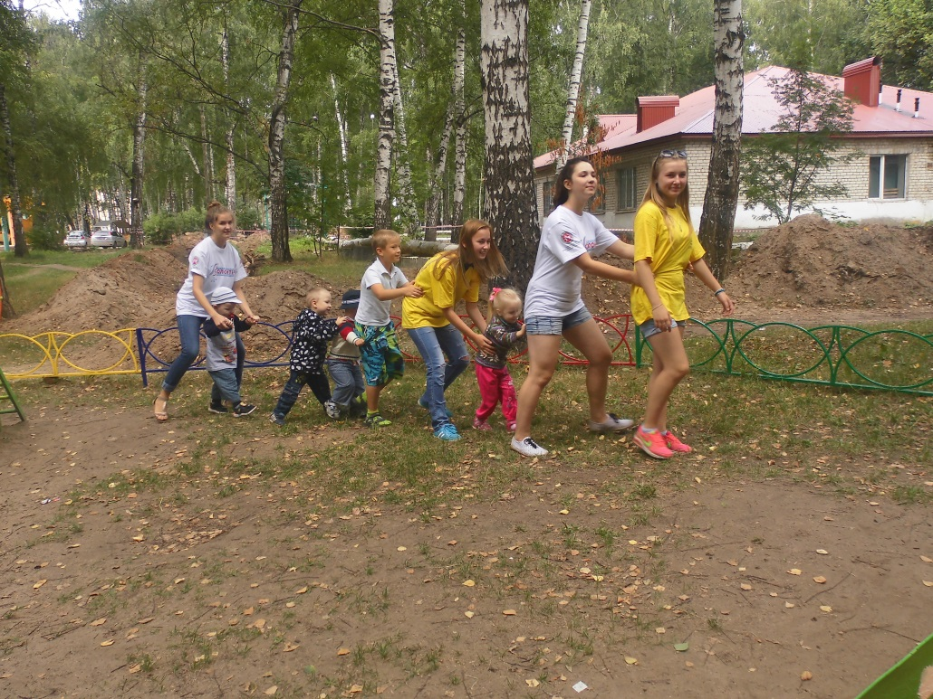
«Будь здоровым»

Slide 12
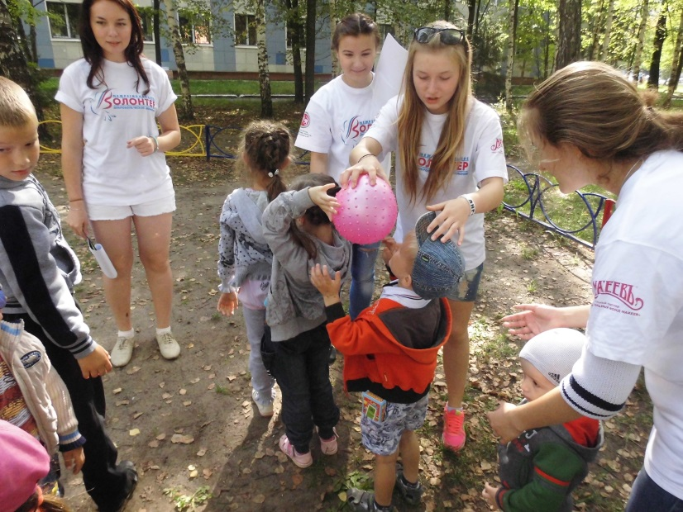
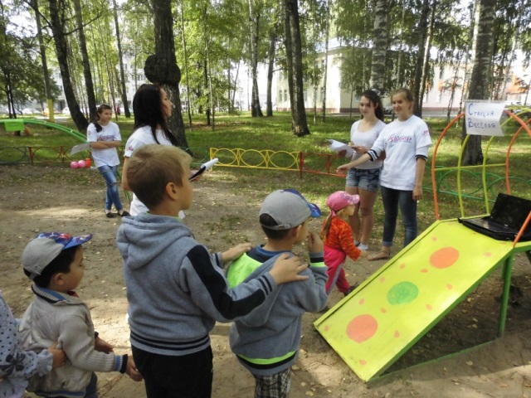
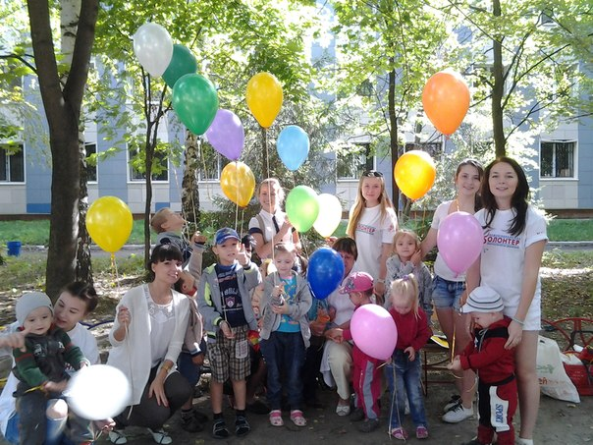
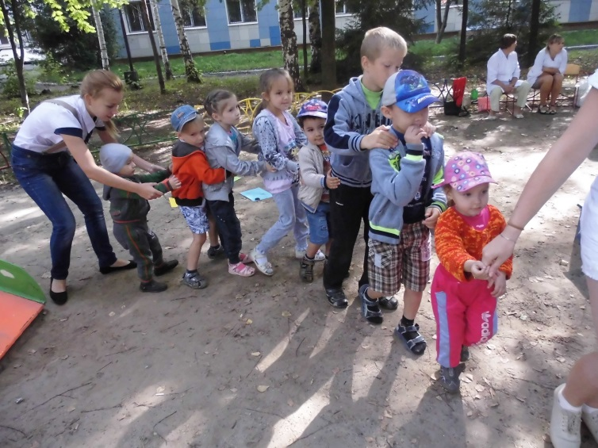
ПУТЕШЕСТВИЕ В СТРАНУ ДОБРЫХ ДЕЛ

Slide 13

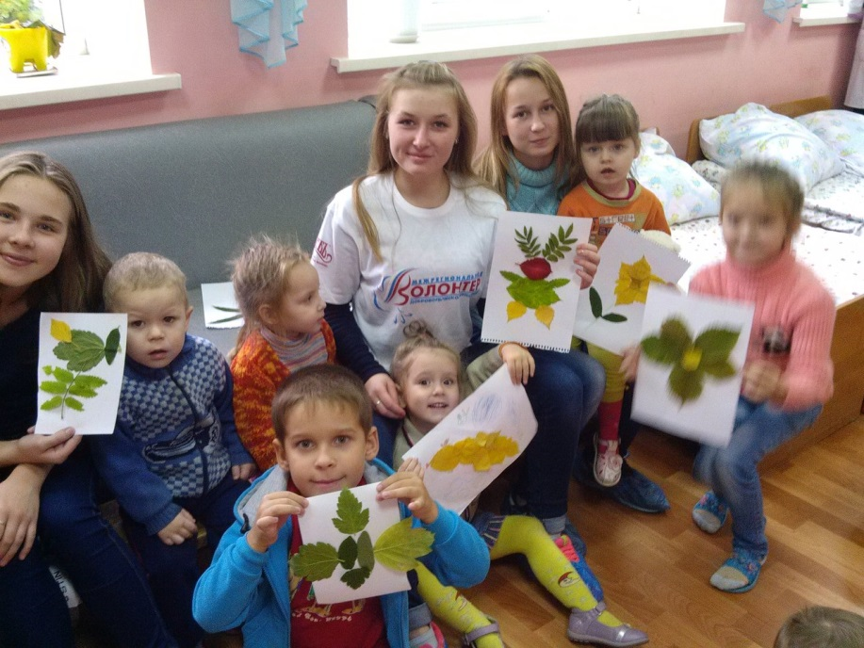
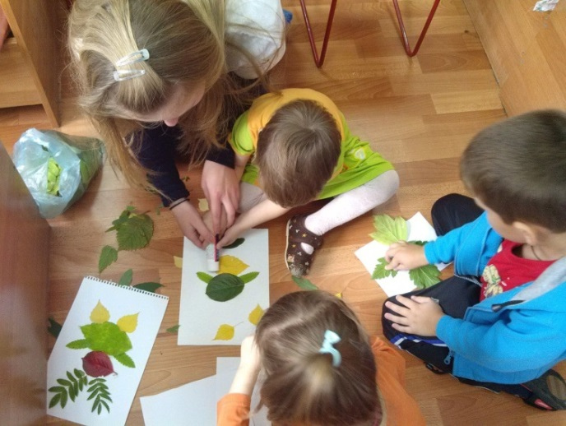
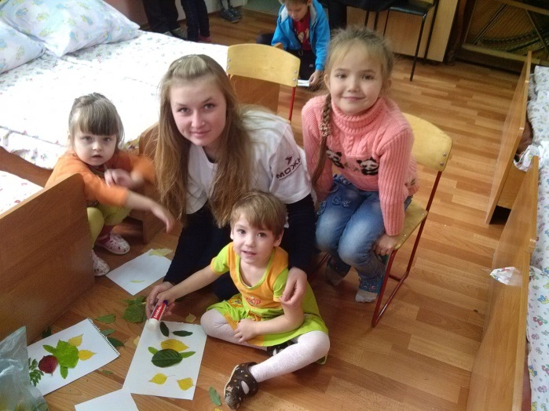
«Что нам осень подарила»!»

Slide 14
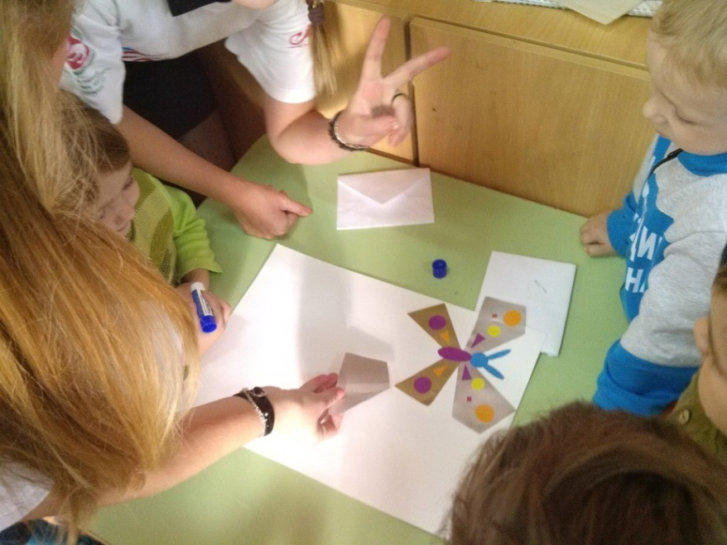
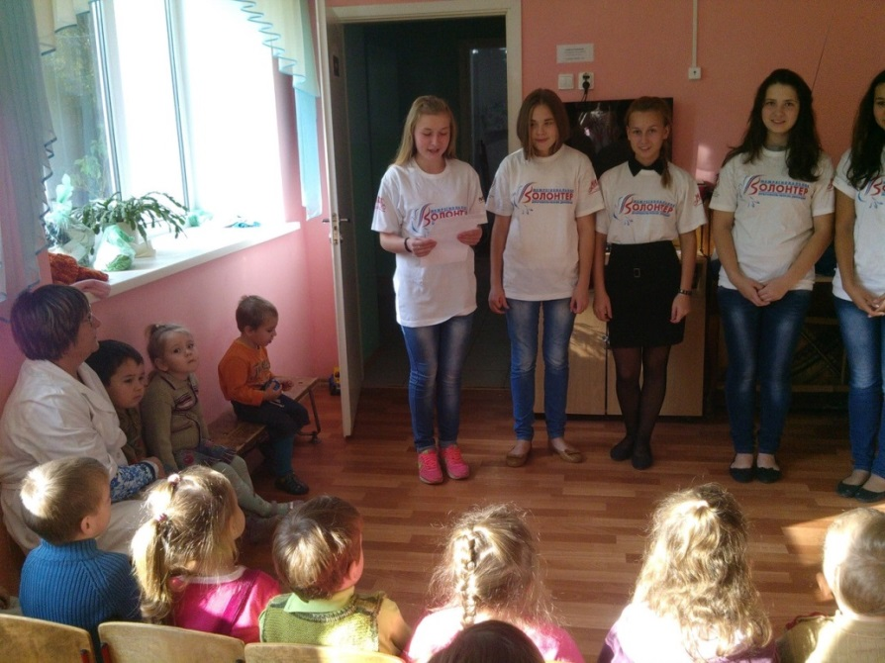
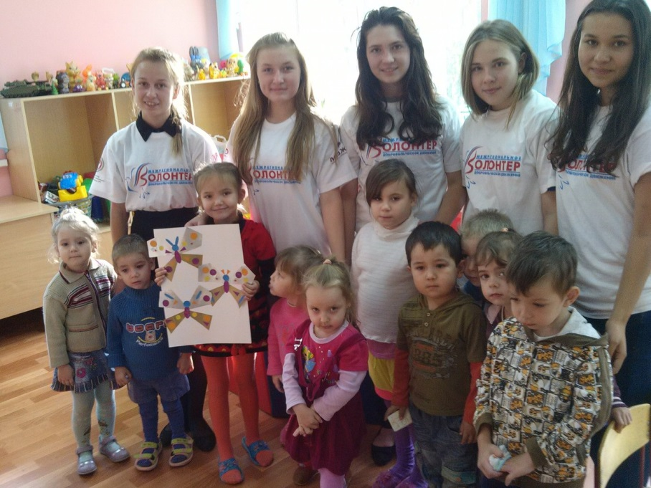
«Бабочка с пожеланиями»

Slide 15

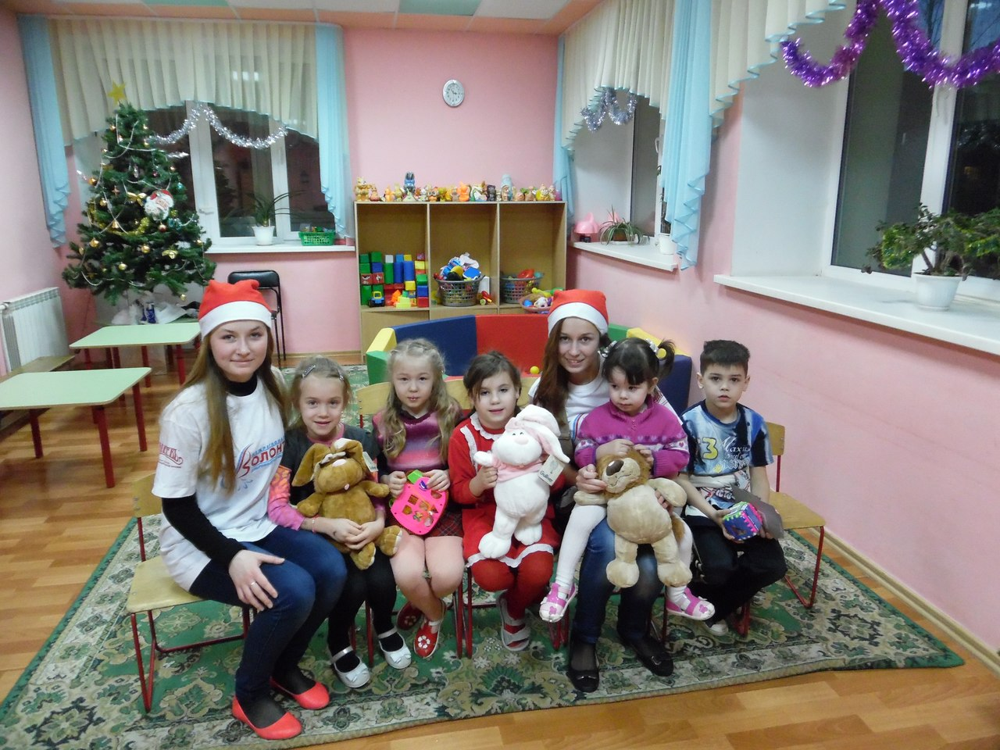
Акция: Письмо
Дедушке Морозу

Slide 16
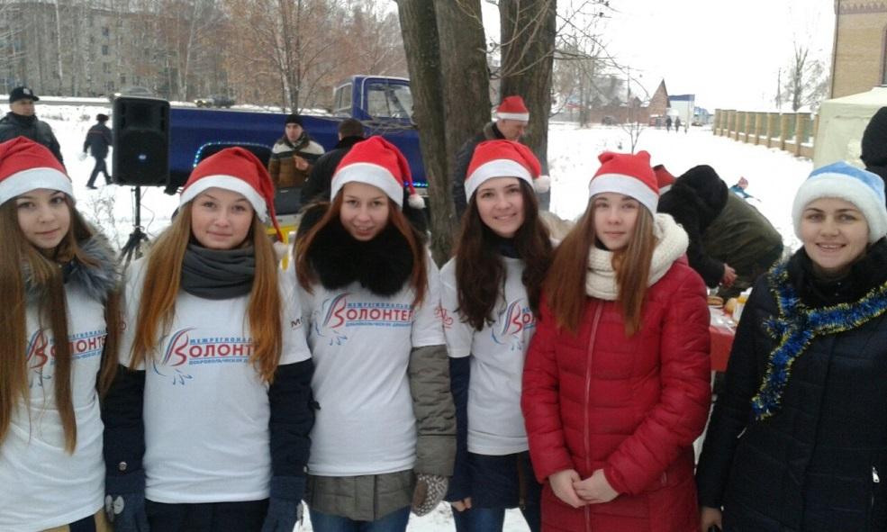
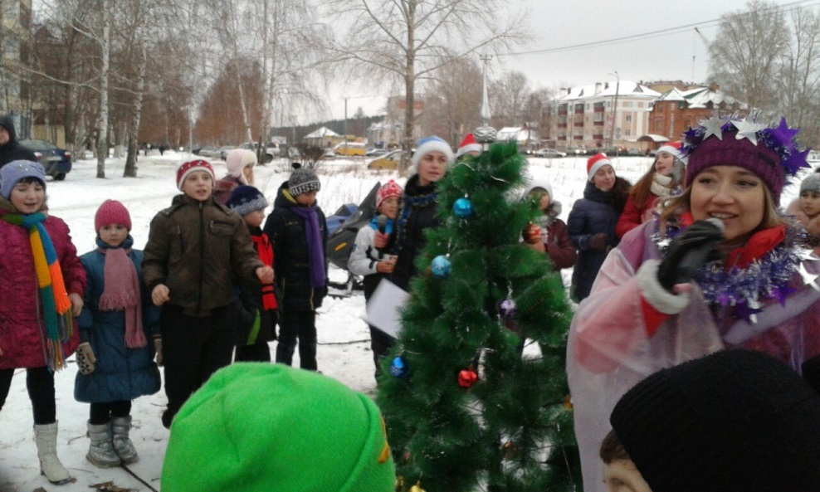
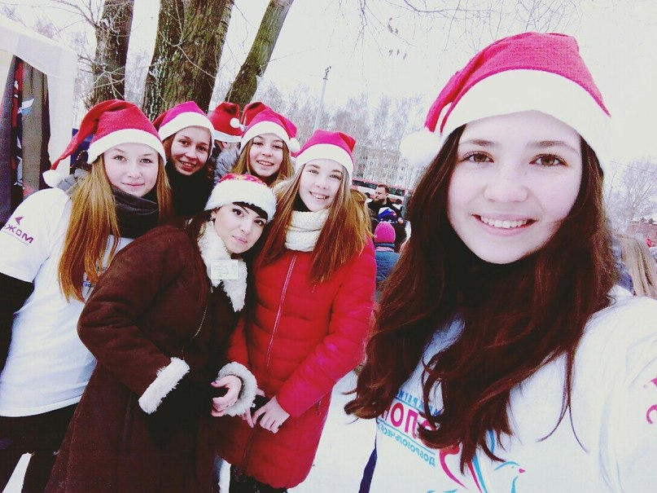
«Новогодняя Елка»

Slide 17

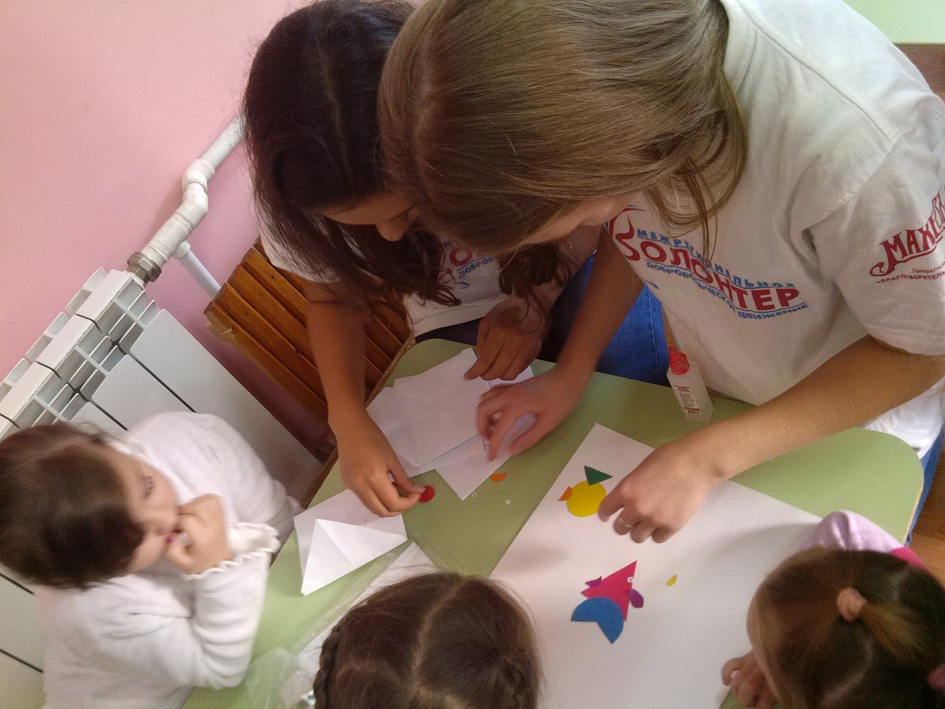
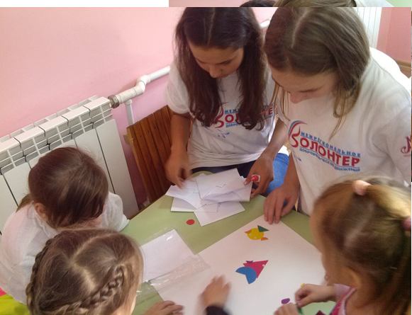
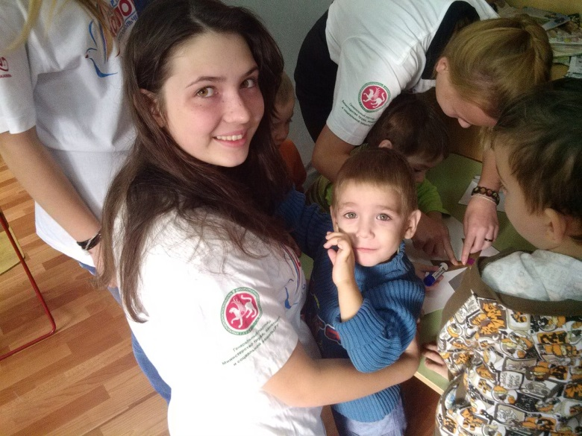
«Весна идет»

Slide 18
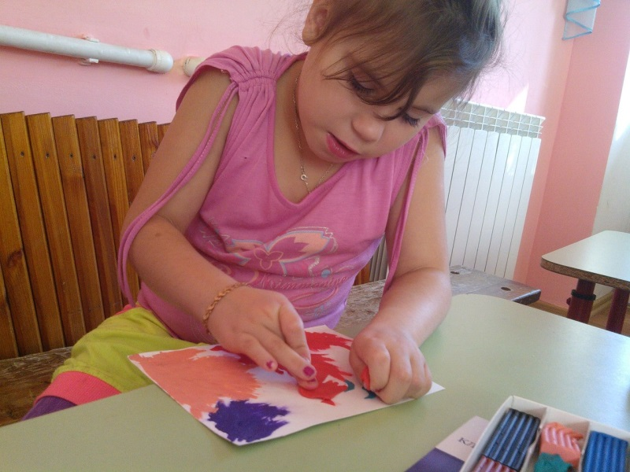
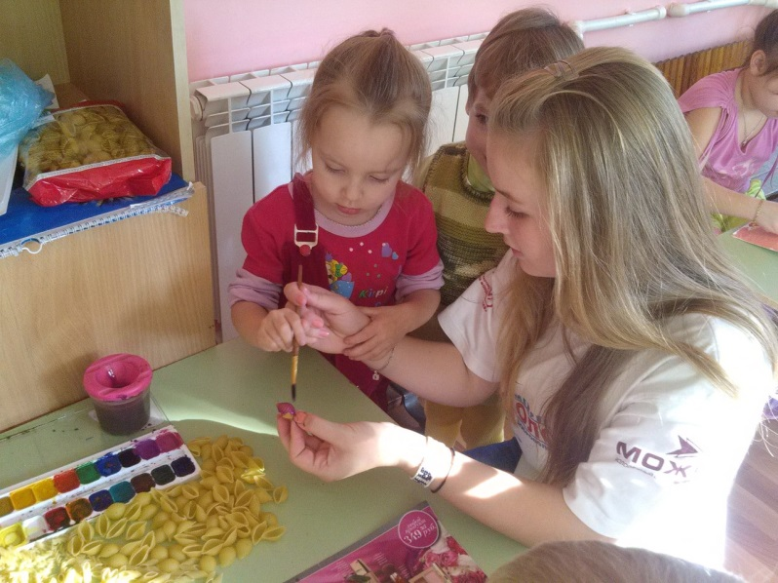
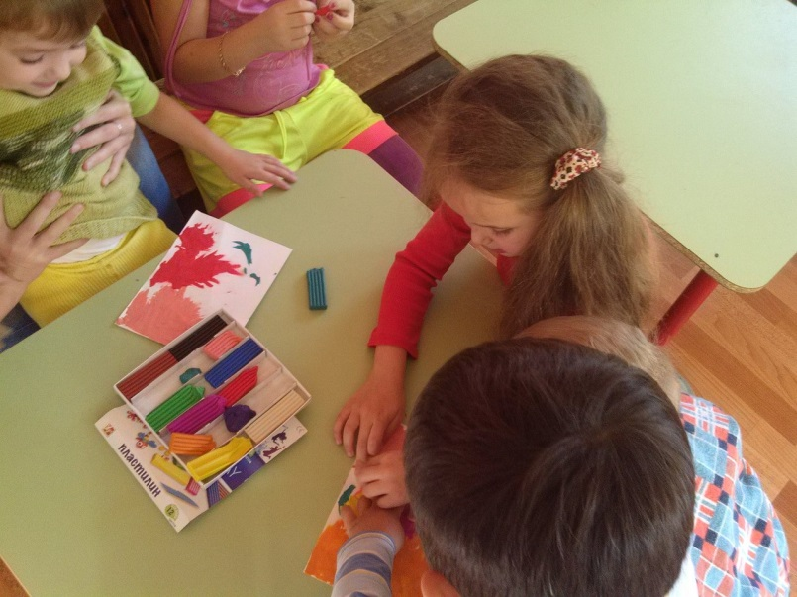
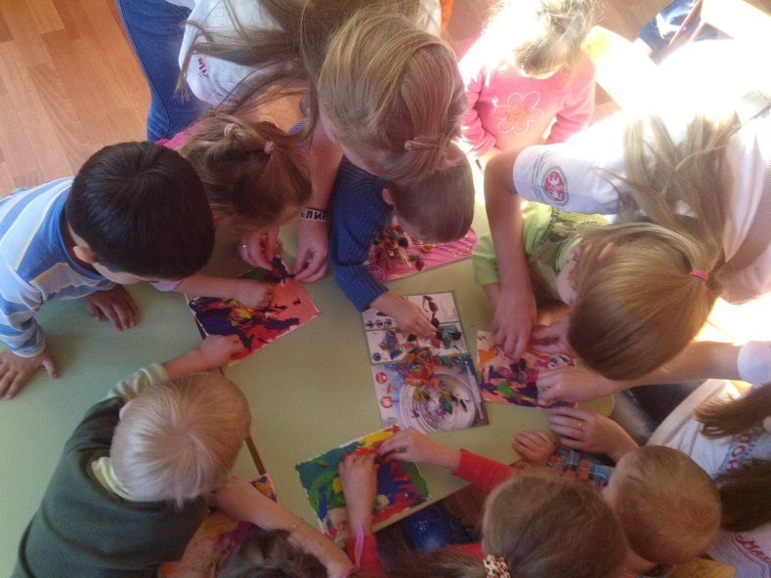
«Макаронное настроение»

Slide 19

Результаты проекта:
1. В 2015 году получен грант на реализацию проекта от Благотворительного фонда «Махеевъ» в размере 40.000 рублей;
2. Проведены 96 занятий в детской городской больнице. Информация освещена в СМИ.
3. Получен спонсорский взнос от Благотворительного общественного фонда развития «Центра творчества» на проведение мероприятий в приюте «Гнёздышко» в размере 10.000 рублей;
4. С ноября 2017 год проект реализуется на базе социального приюта «Гнездышко», с января 2018 года реализация планируется на базе центра реабилитации семье и детям «Доверие»;
5. Разработан проект «Профессия будущего» совместно с воспитанниками приюта «Гнездышко» по профориентационной работе с детьми младшего возраста.

